Slide 1

AFERIÇÃO HORA-GRAU

Slide 2
EQUIPE RESPONSÁVEL DO PROJETO.
Scrum master:Eliel Alvez.
PO:Daniel Alves.
Desenvolvedores:Carlos Gabriel,José Henrique. Documentação:Ane Graziele,Clara Cristine,Harrison Ambrósio.

Slide 3
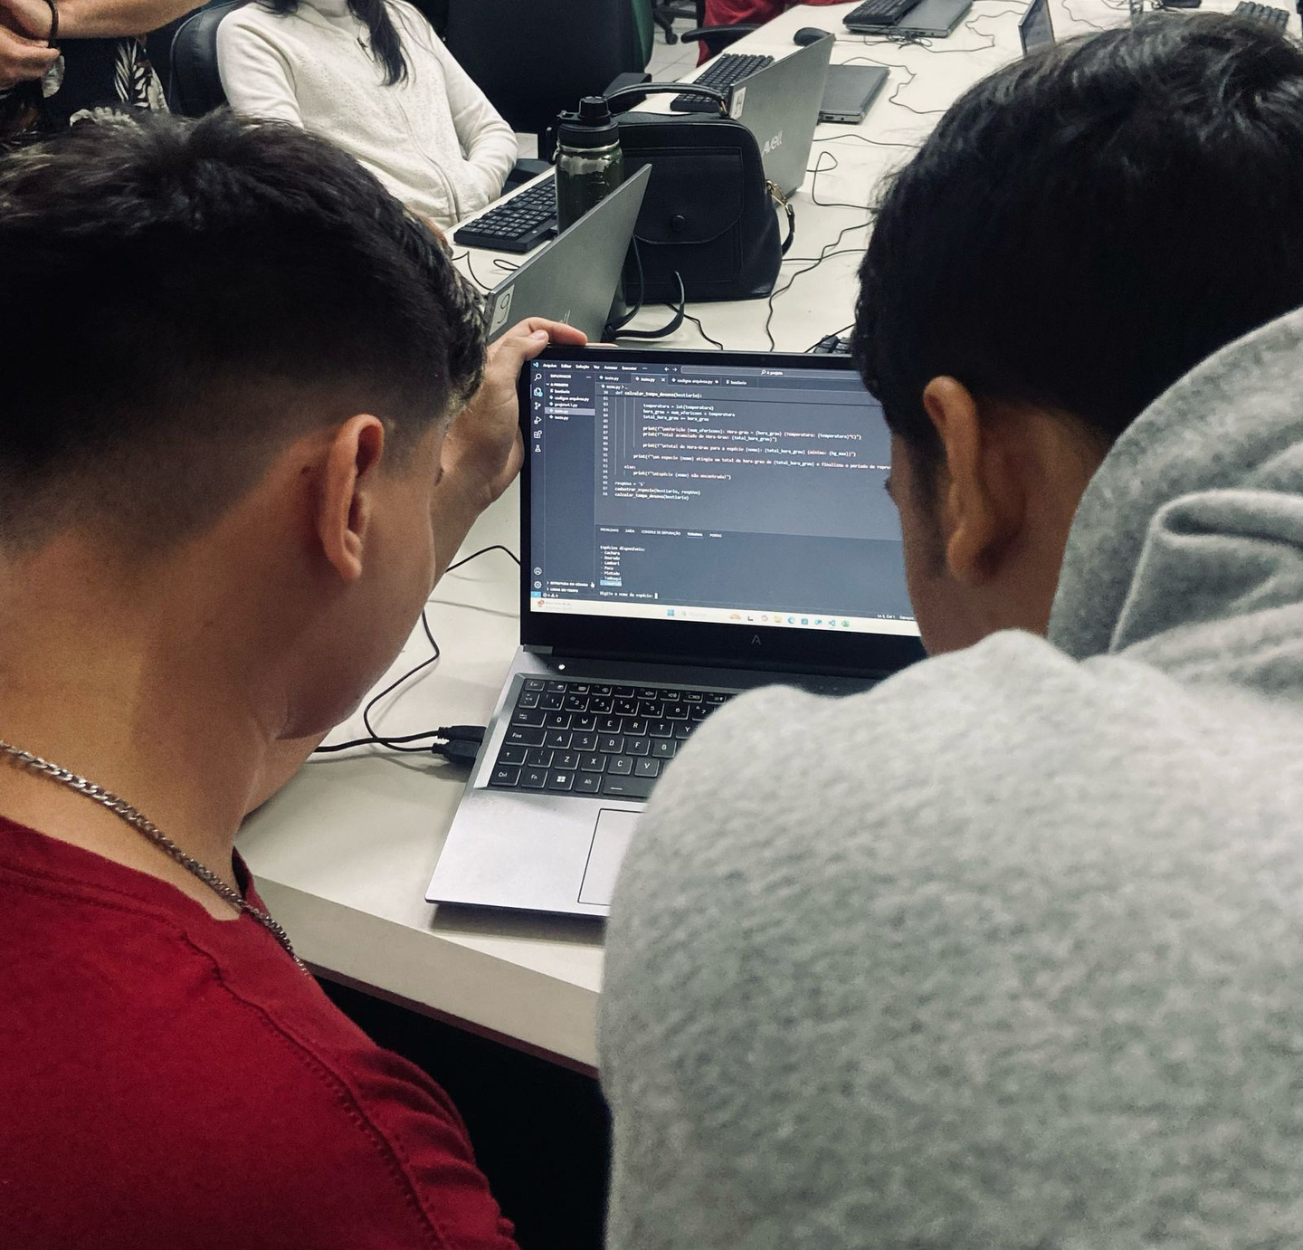
O QUE SERÁ FEITO?
Será implementado um algoritmo para realizar o cálculo da Hora-Grau das espécies reofílicas. O cálculo será feito com base no número de horas e na temperatura da água. Cada espécie possui um intervalo específico para o cálculo da Hora-Grau, e a soma das aferições resultará no valor total de Hora-Grau.

Slide 4
O objetivo dessa atividade é aplicar os conceitos aprendidos sobre Lógica de Programação e Linguagem Python, utilizando-os no desenvolvimento de um algoritmo que calcule a Hora-Grau para diferentes espécies reofílicas, seguindo as regras de negócios definidas.
POR QUE SERÁ FEITO?

Slide 5
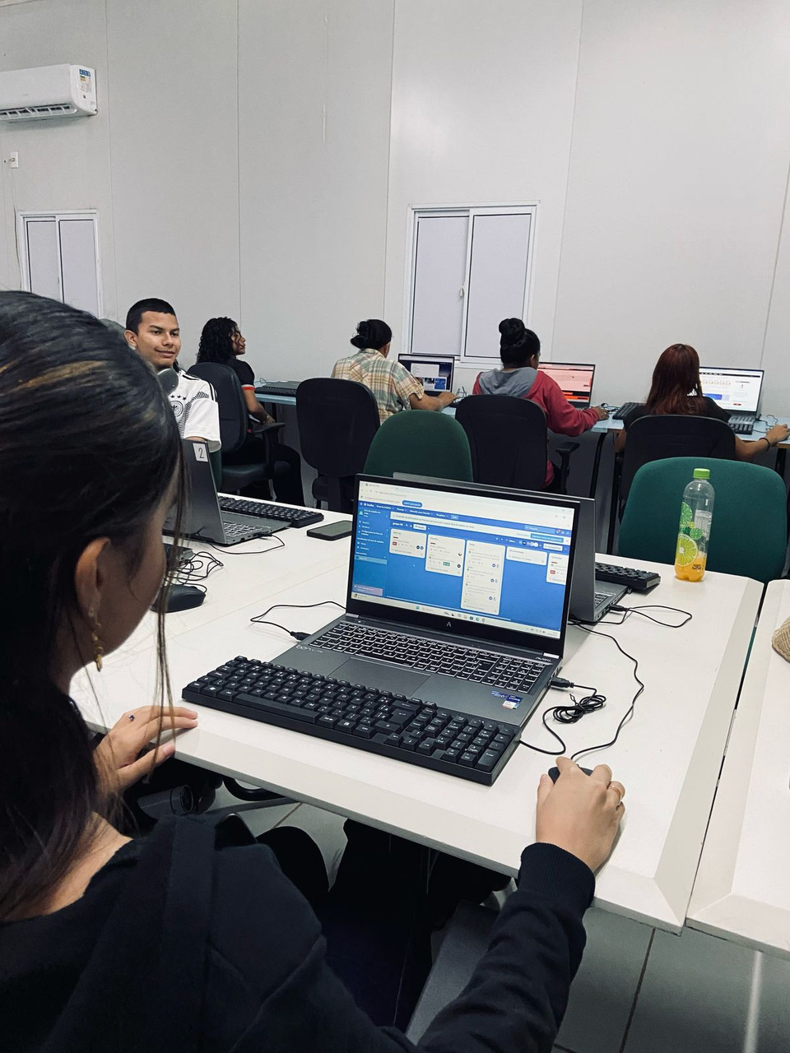

AÇÃO 01:
•A EQUIPE DE DESENVOLVIMENTO ESCLARECEU AS DÚVIDAS INICIAIS, CRIOU O QUADRO NO TRELLO E ATRIBUIU AS ATIVIDADES. O PROTÓTIPO ESTÁ EM FASE DE DESENVOLVIMENTO.

Slide 6
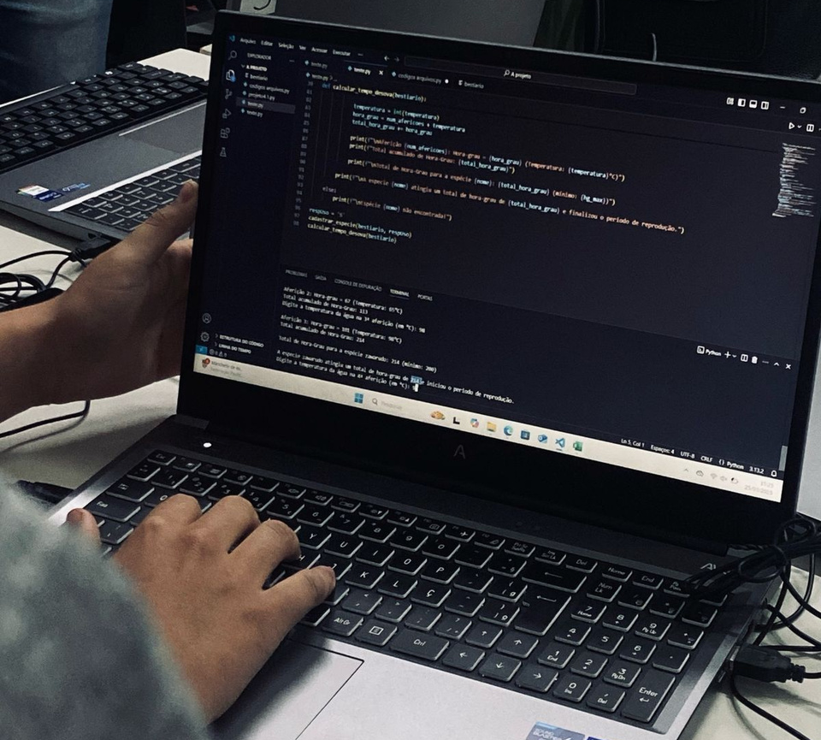
AÇÃO 02:
•A EQUIPE IDENTIFICOU INCONSISTÊNCIAS NO CÓDIGO, FEZ CORREÇÕES E AJUSTOU INFORMAÇÕES DA REGRA DE NEGÓCIOS.

Slide 7
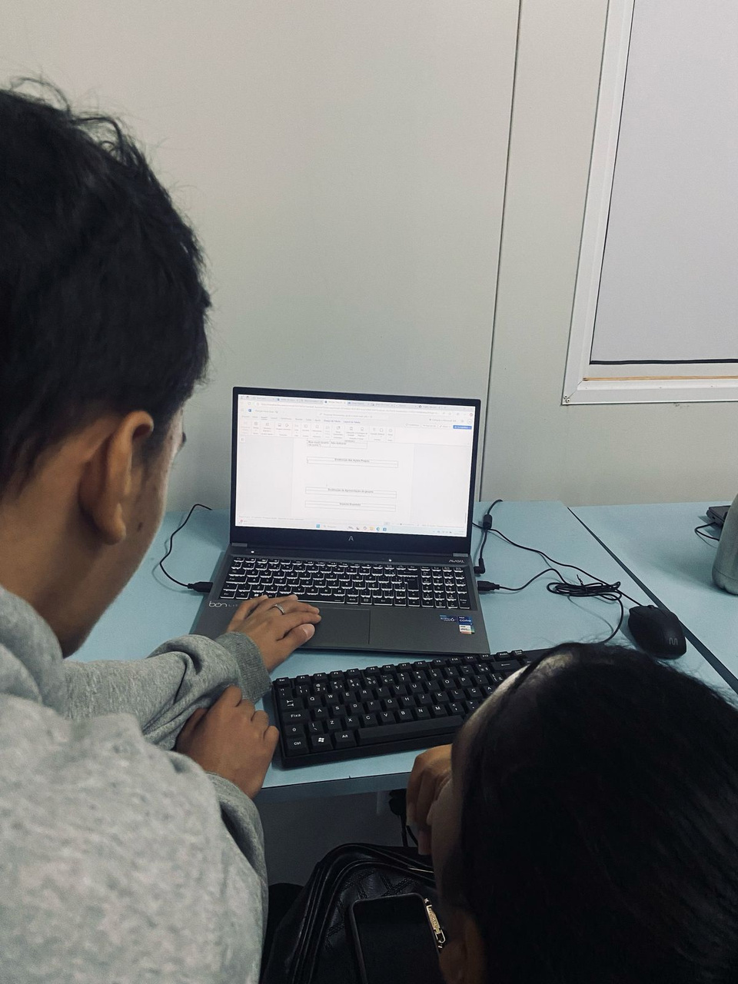
AÇÃO 03:
•A EQUIPE ATINGIU O OBJETIVO PRINCIPAL DO PROJETO E AGORA ESTÁ REFINANDO O CÓDIGO, ALÉM DE ADICIONAR UMA INTERFACE SIMPLES PARA TORNÁ-LO MAIS AMIGÁVEL AO CLIENTE.

Slide 8
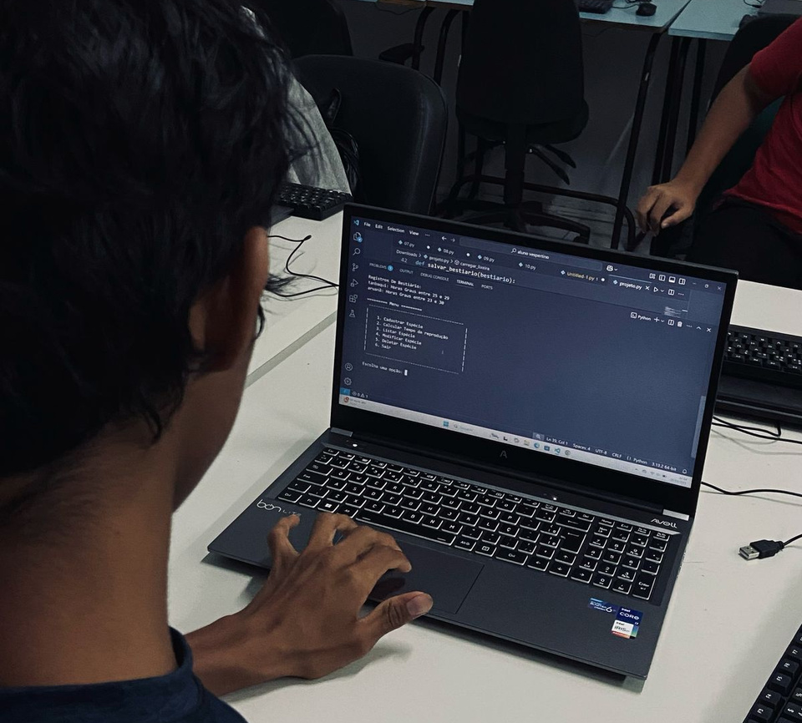
AÇÃO 04:
•A ESSÊNCIA DO PENSAMENTO CRÍTICO É A DISPOSIÇÃO DE QUESTIONAR, DE BUSCAR EVIDÊNCIAS, E DE CONSIDERAR MÚLTIPLAS PERSPECTIVAS ANTES DE FORMAR UM JULGAMENTO.

Slide 9
IMPACTO ESPERADO
1
Precisão:Cálculo exato da Hora-Grau.
2
Eficiência:Otimização do processo.
3
Facilidade de uso:Interface intuitiva.

Slide 10
FOTOS DO DESENVOLVIMENTO DO PROJETO:

Slide 11
Obrigado
pela atenção de todos!!

